Slide 1
Каждый на своем уровне является ответственным за HSE
Общий пакет H3SE
Модуль TCG 4.4

Slide 2
ЦЕЛИ МОДУЛЯ
В конце модуля вы должны:
Понимать, что значит культура безопасности и что это значит для Total.
Знать свою роль: принимать решения, соблюдая правила, опираясь на них и на указания руководителей.

Slide 3
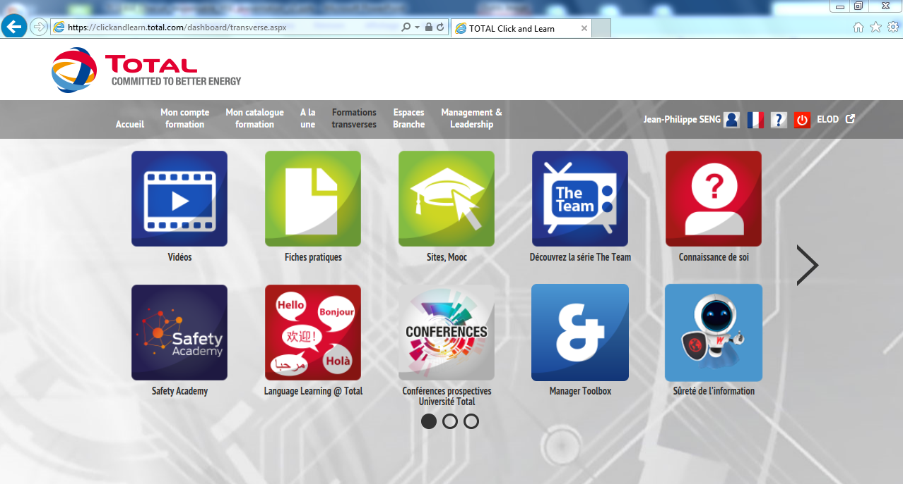
Академия безопасности

Slide 4
Электронное обучение

Slide 5
Что такое культура безопасности?

Slide 6
4 типа культуры безопасности

Slide 7
4 типа культуры безопасности
Процедуры, режимы работы, инструкции ... имеют приоритет и являются частью системы управления.

Slide 8
4 типа культуры безопасности
Обмен передовыми практиками между сотрудниками одной и той же профессии (наставничество более опытными сотрудниками на рабочих местах)

Slide 9
4 типа культуры безопасности
Основана на идее, что некоторые виды деятельности являются опасными и что невозможно избежать жертв.

Slide 10
4 типа культуры безопасности
Основана на идее, что безопасность должна быть обеспечена во всех сферах деятельности предприятия или организации, и что это - общая ответственность всех заинтересованных сторон. Предпочтительным стилем управления является активное совместное участие.

Slide 11
Преимущества / недостатки
Управленческая культура
Профессиональная культура
Как вы думаете, каковы преимущества и недостатки каждой из этих культур?

Slide 12
Total выбирает интегрированную культуру безопасности

Slide 13
Total выбирает интегрированную культуру безопасности
Лучшие качества профессиональной и управленческой культур:
Существуют правила.
Правила были доказаны опытом.
Контекст применения правил известен в процессе их составления.
В применение правил вовлечены люди.
Компетентные и опытные люди всегда анализируют ситуацию.
Для независимого анализа может привлекаться третья сторона.
Люди имеют средства и полномочия действовать во всех ситуациях.

Slide 14
Я обеспечиваю свою собственную безопасность
Знать свою роль
Быть внимательным, бдительным, бодрствующим
Не позволять себе быть погруженным в рутину
Не бояться – брать на себя инициативу
Быть обязательным, соблюдать и применять основные правила, быть активным и сообщать об ненормальной ситуации
Принимать замечания и поощрять это; также принимать критику:
Независимо от уровня иерархии
Независимо от работодателя
Независимо от профессии
ДЛЯ МЕНЯ

Slide 15
Я обязуюсь обеспечивать безопасность моего коллеги
Не быть безучастным
Не бояться высказать мнение
Не быть пассивным в определенной ситуации
Быть убежденным в своей полезности
Преодолевать самого себя
Высказывать свое мнение и слушать другое мнение
Делиться своим опытом и навыками
ДЛЯ ТЕБЯ

Slide 16
Я обязуюсь обеспечивать безопасность всех
Быть осведомленным о рисках, которые нас окружают :
Тебя
Меня
Наших коллег
Наших соседей
Наших друзей
Наших семей
…
ДЛЯ ВСЕХ

